Slide 1

Srednja ekonomska škola, Sarajevo
Lamija Lešo II-4
‚ZAŠTO VOLIM SVOJU ŠKOLU?‘

Slide 2
Škola znanja, a ne škola ocjena!
Adresa: JU Srednja ekonomska škola, Sarajevo
Zmaja od Bosne 39
71000 Sarajevo
Bosna i Hercegovina
E-mail: ekoskola@hotmail.com
Notes:
How presentation will benefit audience: Adult learners are more interested in a subject if they know how or why it is important to them.
Presenter’s level of expertise in the subject: Briefly state your credentials in this area, or explain why participants should listen to you.

Slide 3
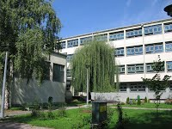
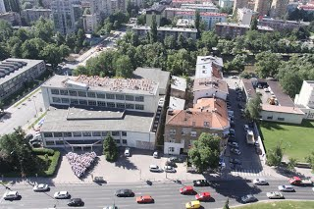
Zašto volim svoju školu?
Imamo predivno dvorište gdje se družimo, provodimo velike odmore i učimo.
Notes:
Lesson descriptions should be brief.

Slide 4
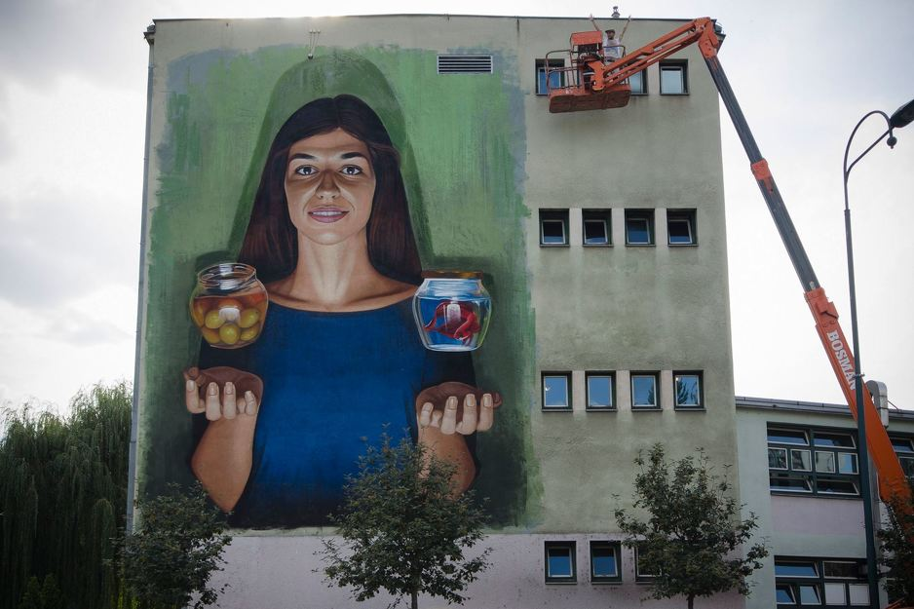
Zid zgrade krasi predivni mural kojo je, ujedno i poruka mira.
Autor je hrvatski umjetnik Lonac koji je ovaj mural poklonio gradu Sarajevu.
Notes:
Example objectives
At the end of this lesson, you will be able to:
Save files to the team Web server.
Move files to different locations on the team Web server.
Share files on the team Web server.

Slide 5
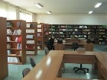
Učenici imaju pristup biblioteci koja sadrži više od 4.000 knjiga i časopisa.

Slide 6
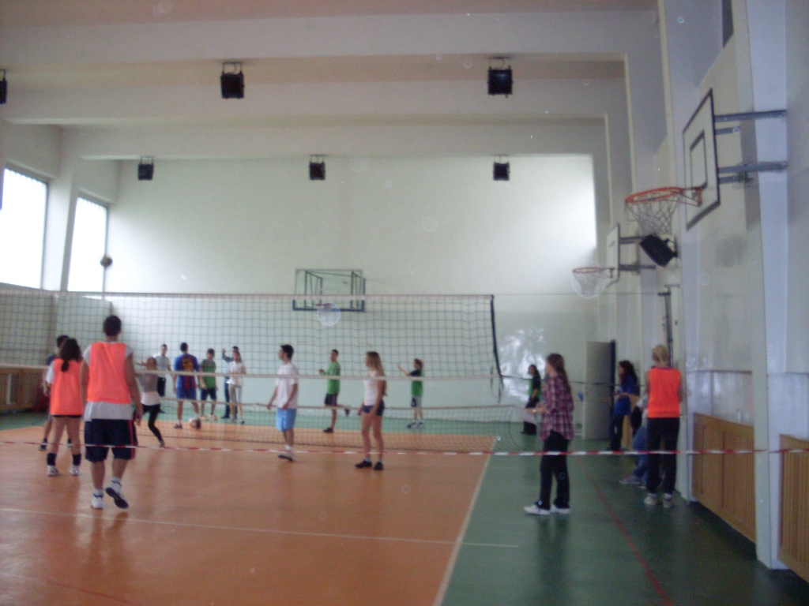
U školi se nalazi i prostrana sala za sport, kao i dobro opremljena fitness sala.

Slide 7
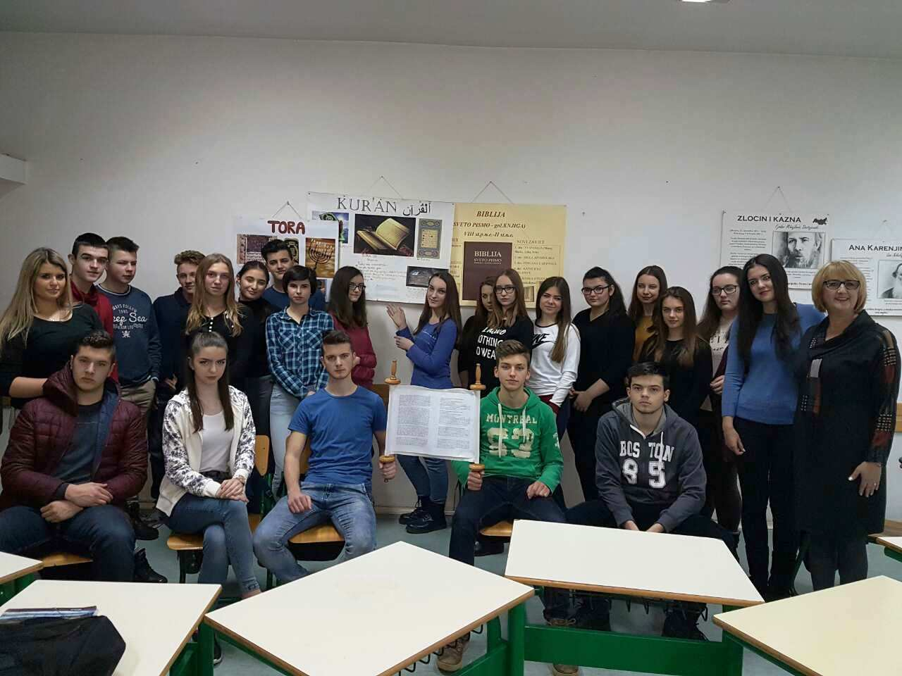
Profesori
Nastava je jako zanimljiva zahvaljujući trudu i radu profesora i profesorica.
Uvijek imaju nove načine da zainteresiraju učenike.
Spremni su da pomognu.
Zanimljiv ogledni čas u I-3

Slide 8


Saradnje
U ljeto 1999. godine, škola je počela da sprovodi novi "Biznis program" u saradnji sa Business College iz Odense, Danska.
Memorandum o saradnji s Ekonomskim fakultetom u Sarajevu potpisala je direktorica škole.

Slide 9
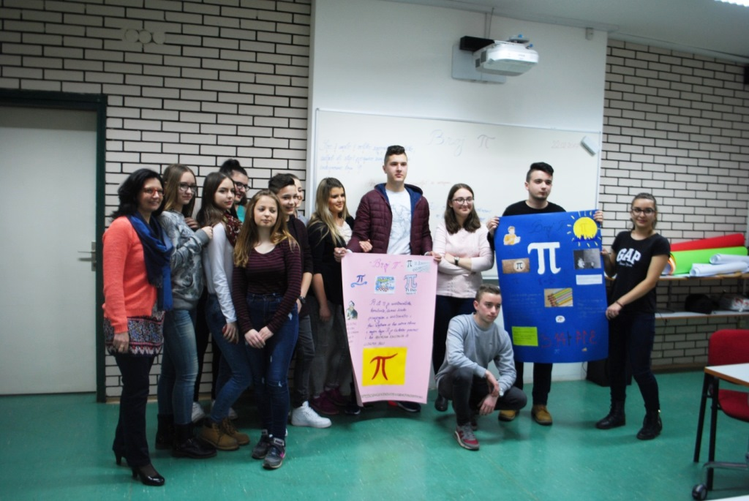
eTwinning
eTwinning je akcija pokrenuta 2005 u cilju saradnje među školama širom Evrope.
Naša škola je u saradnji sa školama sa prostora BiH, ali i šire, obilježila Dan broja ∏.

Slide 10
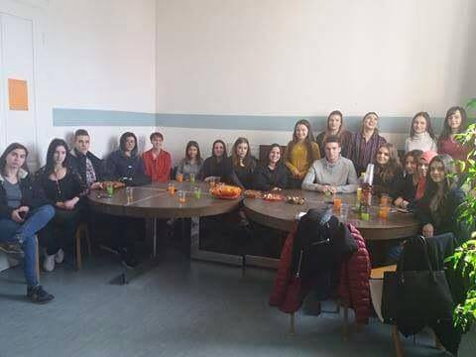
Projekti
Sajam - Kupujmo domaće
Eco-net program
Poduzetništvo
Sedmica engleskog jezika
Spring Day in Europe
On-line sedmica
Jedan dan – druga škola
Jedan dan – druga škola

Slide 11

On-line sedmica
Sedmica učenja na daljinu
U toku on-line sedmice učenici ostaju kod kuće i uče sve predmete koje bi inače pohađali u školi.
Učenici odlučuju šta će, kada i gdje učiti.

Slide 12

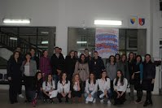
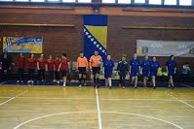
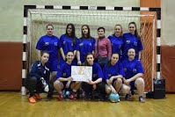
Brojna takmičenja
Takmičenje iz matematike
Takmičenje „Spelling bee“
Mnoga sportska takmičenja
Takmičenje iz matematike
Ženska fudbalska reprezentacija

Slide 13
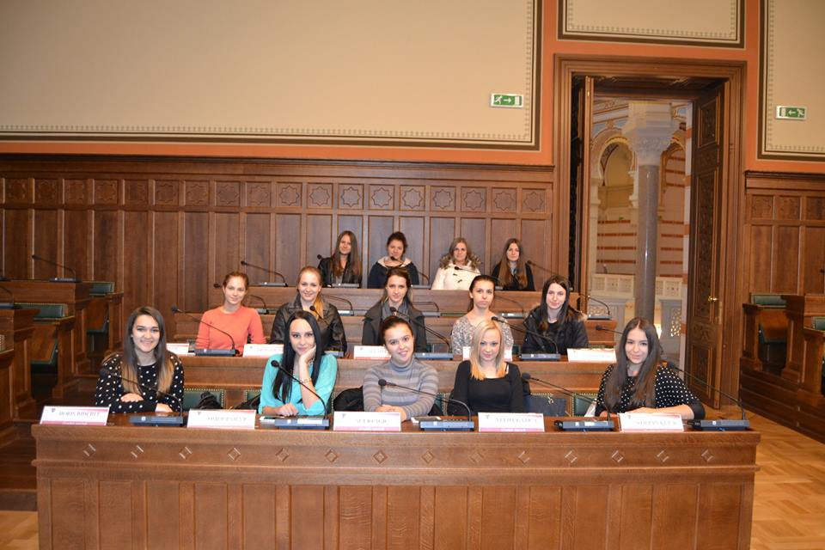
Sekcije
SEŠ kroz fotografiju
Mladi ekonomist
Životno osiguranje
Odbojka
Mali nogomet
Stoni tenis
Prva pomoć
Civitas
Instrukcije za maturu
Obilazak kulturno-historijskih znamenitosti Sarajeva
Upoznaj privredu Kantona Sarajevo

Slide 14
Web-stranica
Škola ima web-stranicu na kojoj profesori redovno objavljuju novosti, obavijesti, rasporede itd.
www.ses.edu.ba

Slide 15
Zatim web -stranicu za on-line nastavu.
www.ses.edupage.org

Slide 16
Youtube kanal
Također, postoji i youtube kanal škole.
Tu se nalaze video-snimci izleta i projekata.

Slide 17

Sigurnost
Na školskoj web-stranici postoje informacije o tome kako se zaštititi na internetu kao i obrazac za prijavu nasilja.
U školi se nalazi kutija u koju se ti obrazci mogu ostaviti.

Slide 18
Nakon 104. godine postojanja, mjenjanja zgrada, preživljenih ratova, ova škola samo više napreduje. Obrazuje mnoge generacije, osposobljava ih i priprema za dalji život.
Izvori:
https://www.ses.edu.ba
https://www.youtube.com/user/ses100sarajevo
https://www.klix.ba/magazin/kultura/mural-na-zidu-ekonomske-skole-djevojka-koja-drzi-masline-i-ribu-borca-salje-poruku-mira/150908022

